Slide 1
Revue 2 :
Conception preliminaire

Slide 2
Sommaire
Remise en contexte
  MDL
  Contexte
Présentation des tâches
  Diagramme de cas d’utilisation
  Diagrammes de séquences
  Diagrammes d’état transition
  Diagramme de classe
Choix des Technologies
  Table de base de données
  Choix du matériel
  Présentation des outils
  Schema de cablage
IHM

Slide 3

Remise en contexte
MDL
Notes:
- association
- milliers de lyceens
- siege social
- prof et membre du personnel
- gérée et organiser par les adherents
- avantage :
- club
- reduc cafet
- aide financiere eventuelle
- empreint de jeux

Slide 4

Contexte

Slide 5
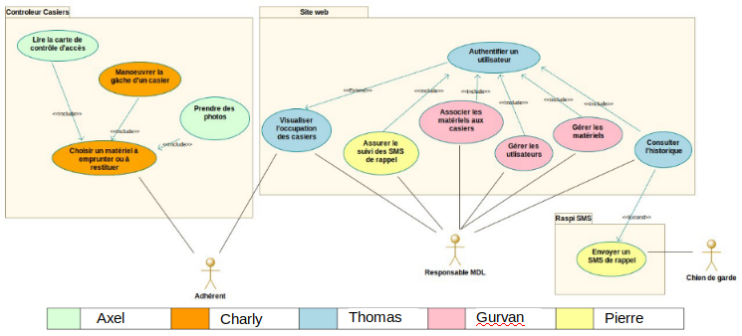
Présentation des tâches
Diagrammes de cas d’utilisation
Notes:
il s’agit de la partie concernant l’interface utilisateur et du manoeuvre des gaches du systeme

Slide 6
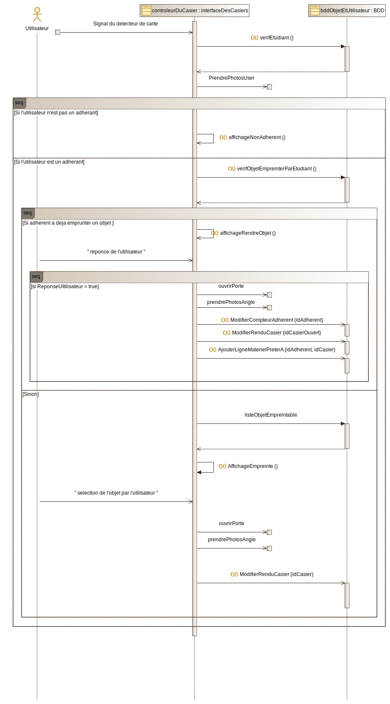
Diagrammes de séquence

Slide 7
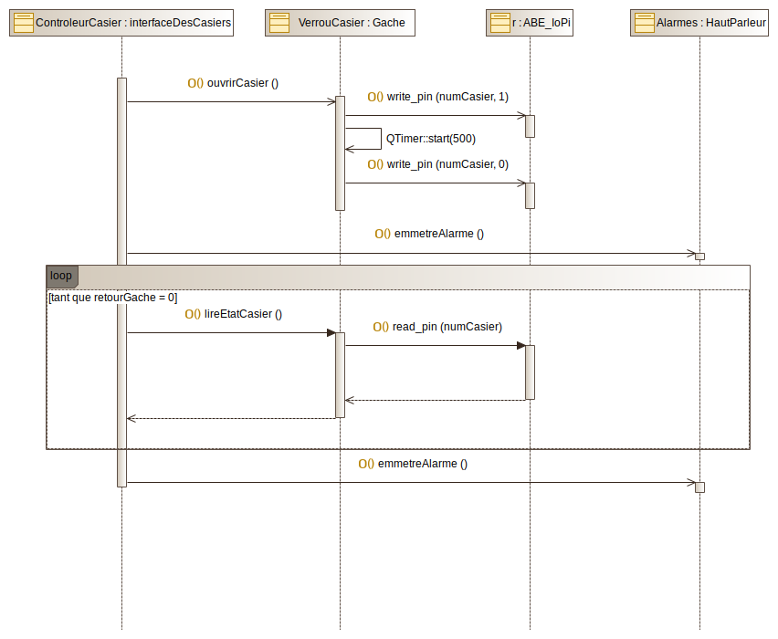
Diagrammes de séquence

Slide 8
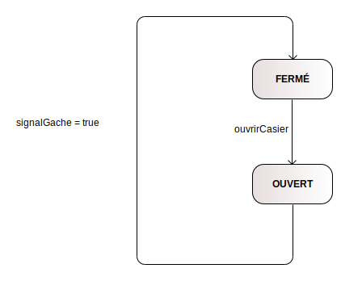
c. Diagrammes d’etat transition

Slide 9
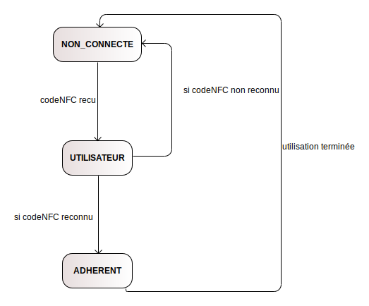
c. Diagrammes d'état transition

Slide 10
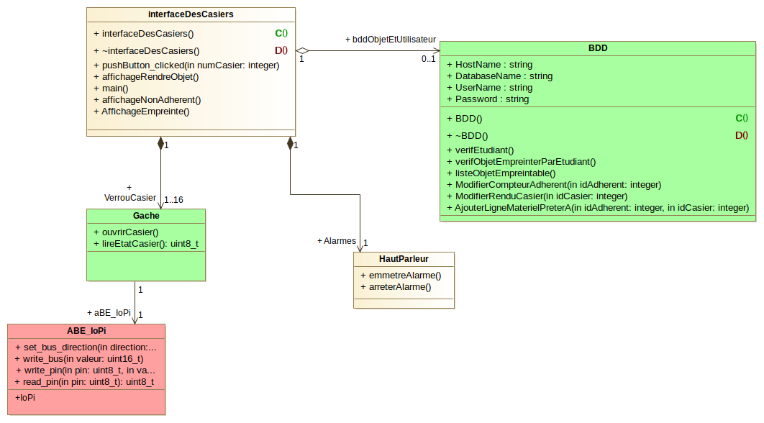
d. Diagrammes de classe

Slide 11
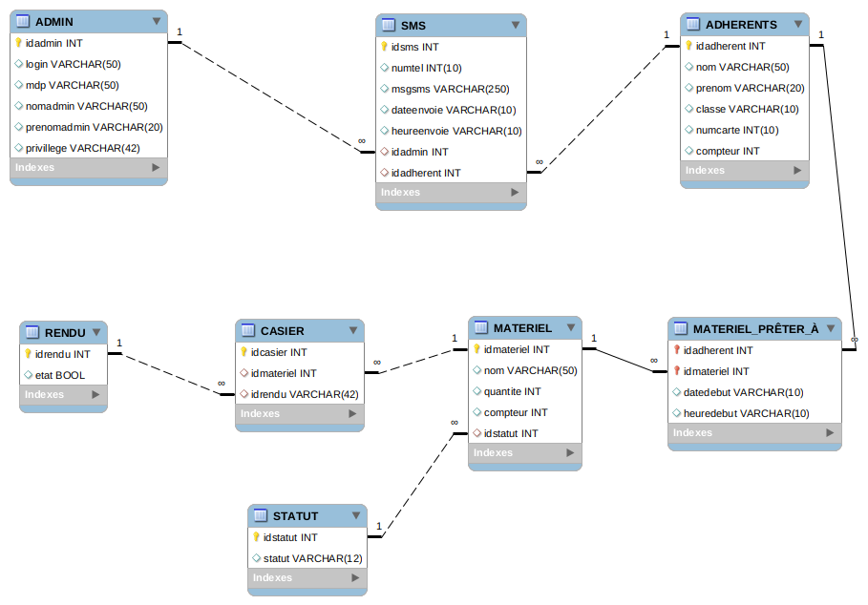
Choix des technologie
Table de base de données
Notes:
- verifEtudiant : adherent
-verifObjetE”preinterParEtudiant : Adherent, Materiel_preter_a, materiel
- listeObjetEmpreintable

Slide 12
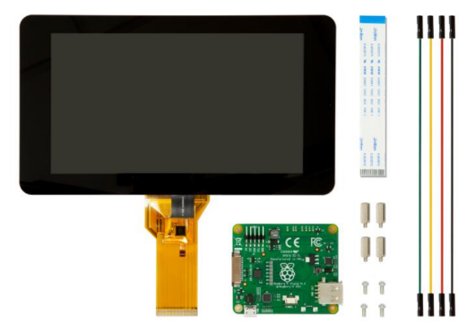
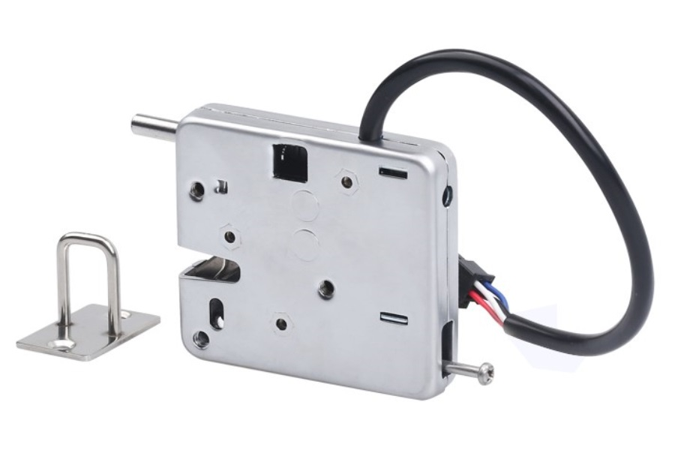
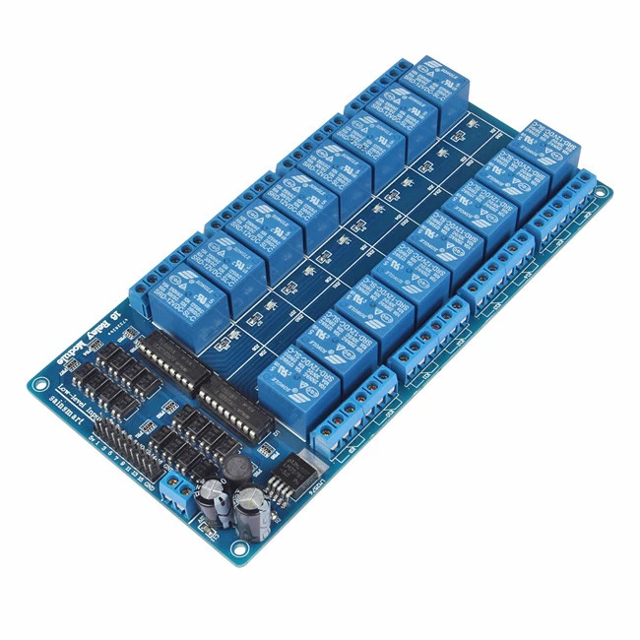
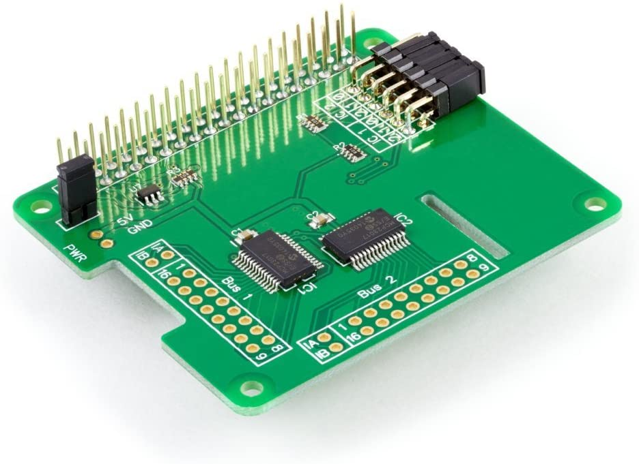
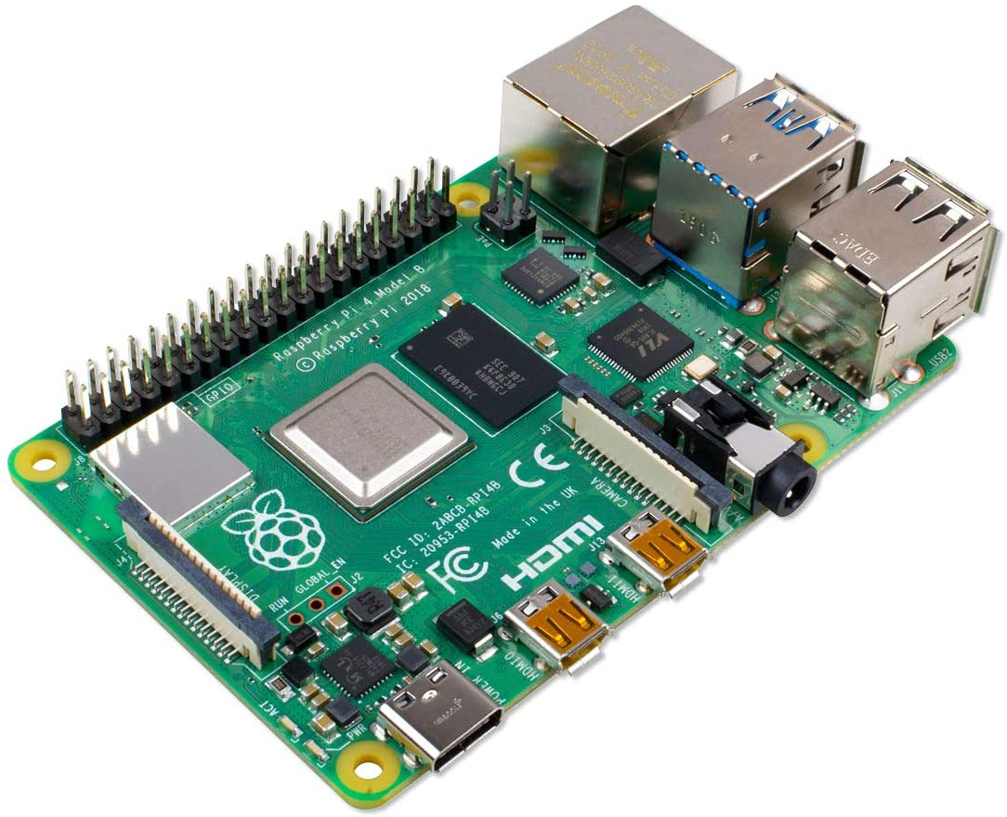
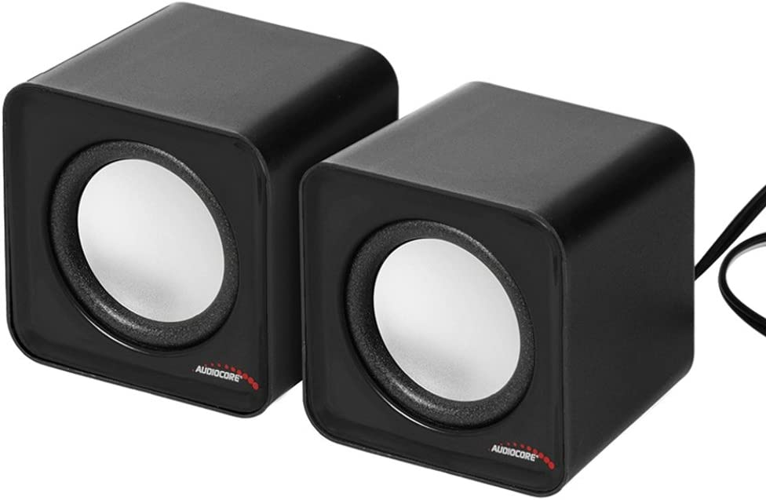
Choix du matériel
Notes:
Ecran
-> 800x480
*Écran confortable pour les utilisateurs
*Alimentation via les broche de la raspberry
Gâche
->4 file
- 2 pour l’ouverture
- 2 pour la détection de fermeture
->12V
->67x59x13 mm
*Retour pour détection de la fermeture
*Compact

Slide 13


Présentation des outils

Slide 14
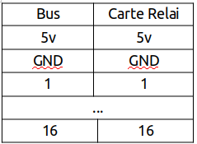
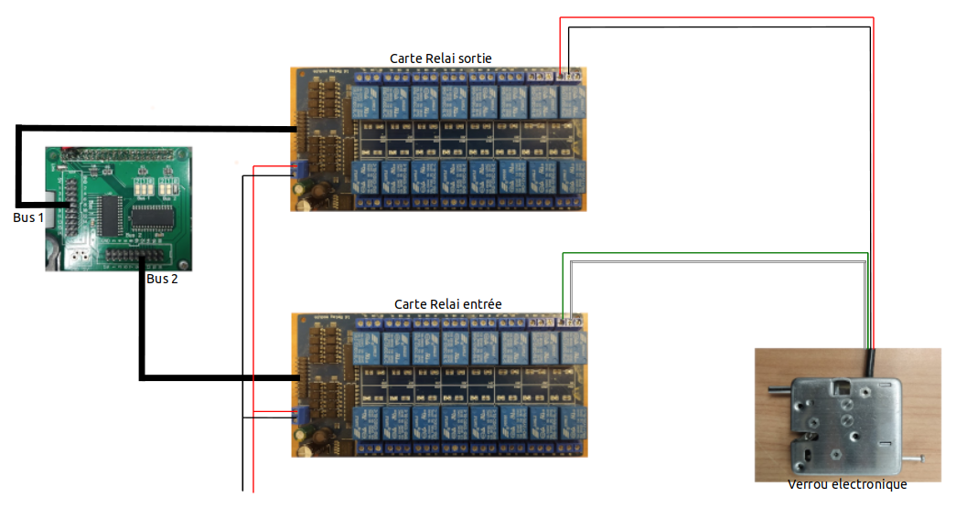
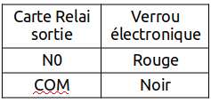
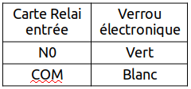

Schema de cablage

Slide 15
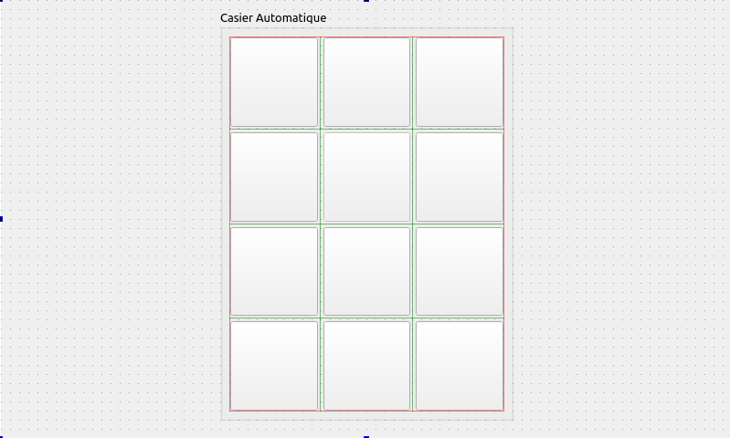
IHM

Slide 16
Conclusion

